Slide 1
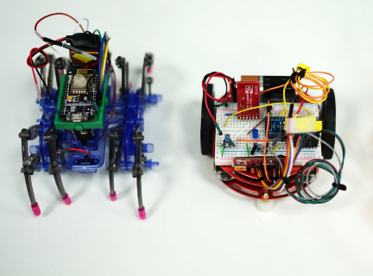
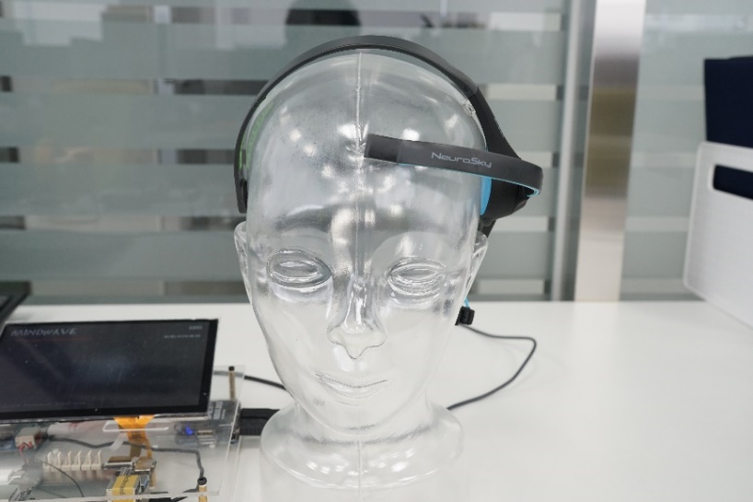
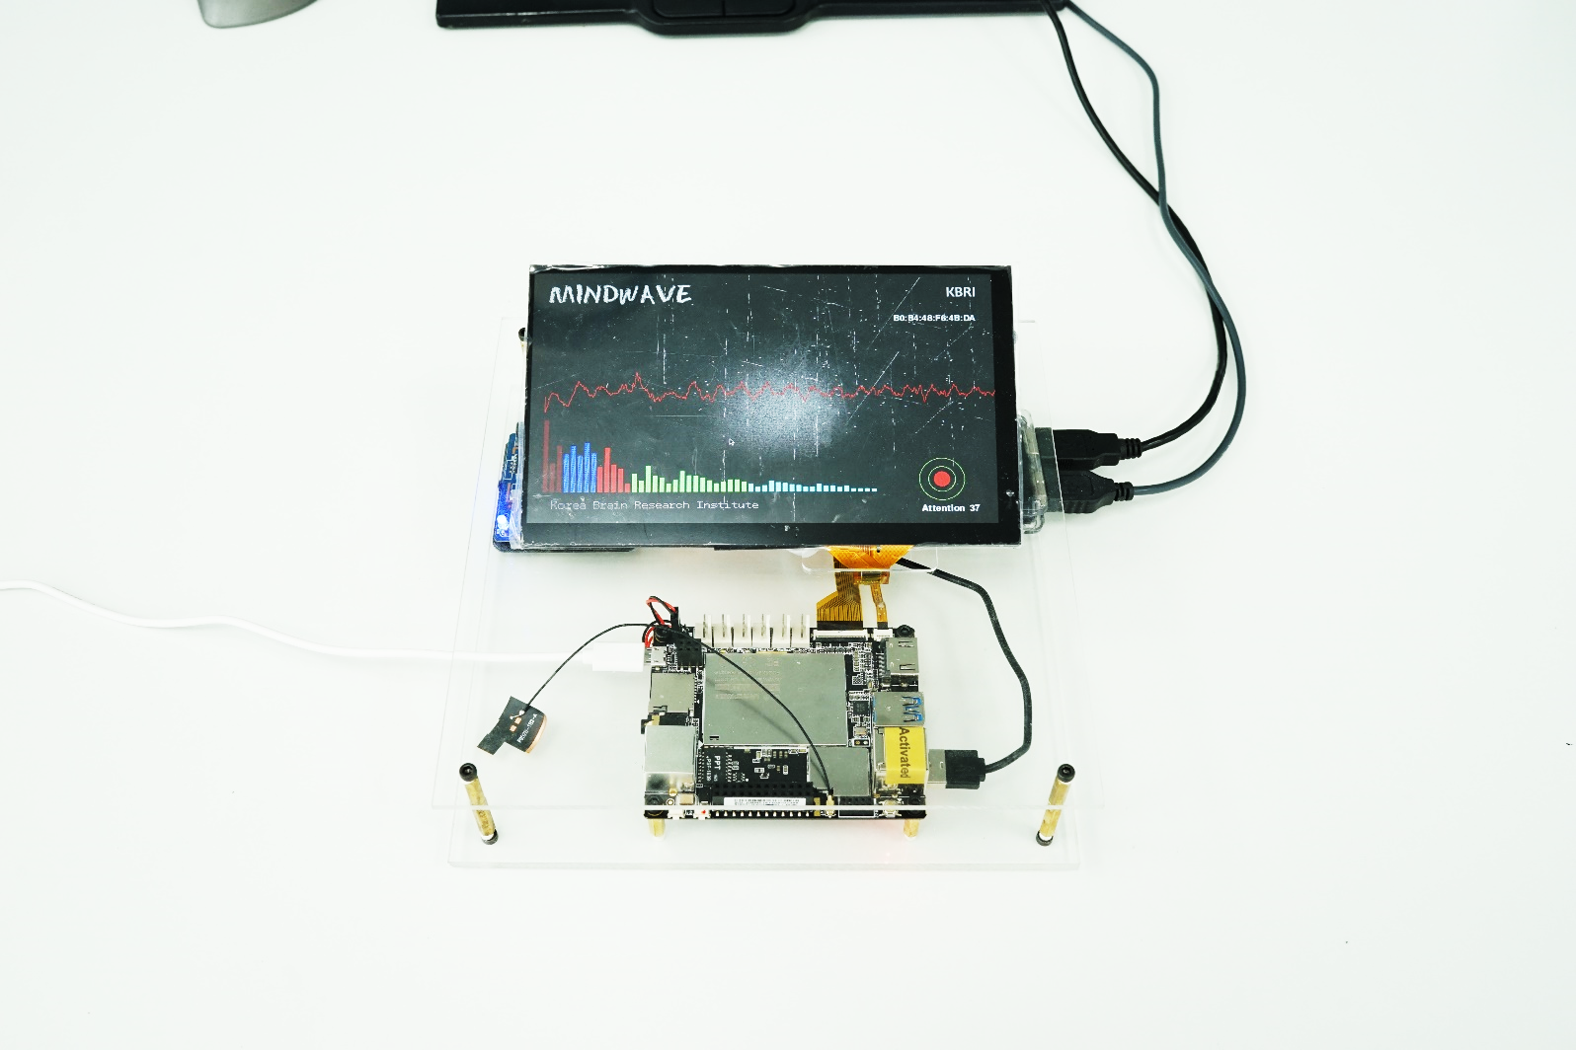
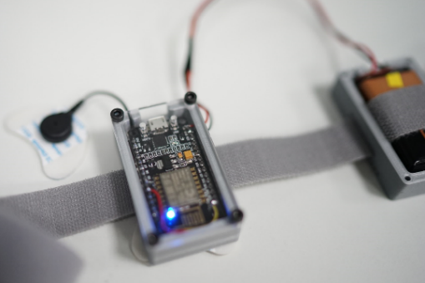
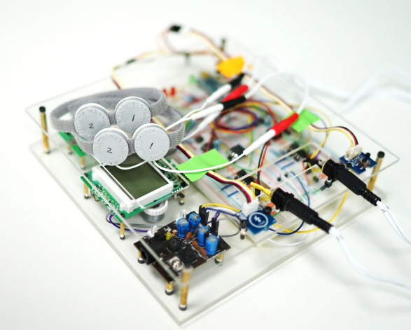
KBRI BMI Factory
EEG/EOG
머신
Neurosky
BLE
ESP-8266
MQTT
서보모터
중앙제어서버
라떼판다
MQTT 서버
BLE
EMG
휴먼
Myoware
ESP-8266
MQTT
Arduino
MQTT
EMS 자극

Slide 2
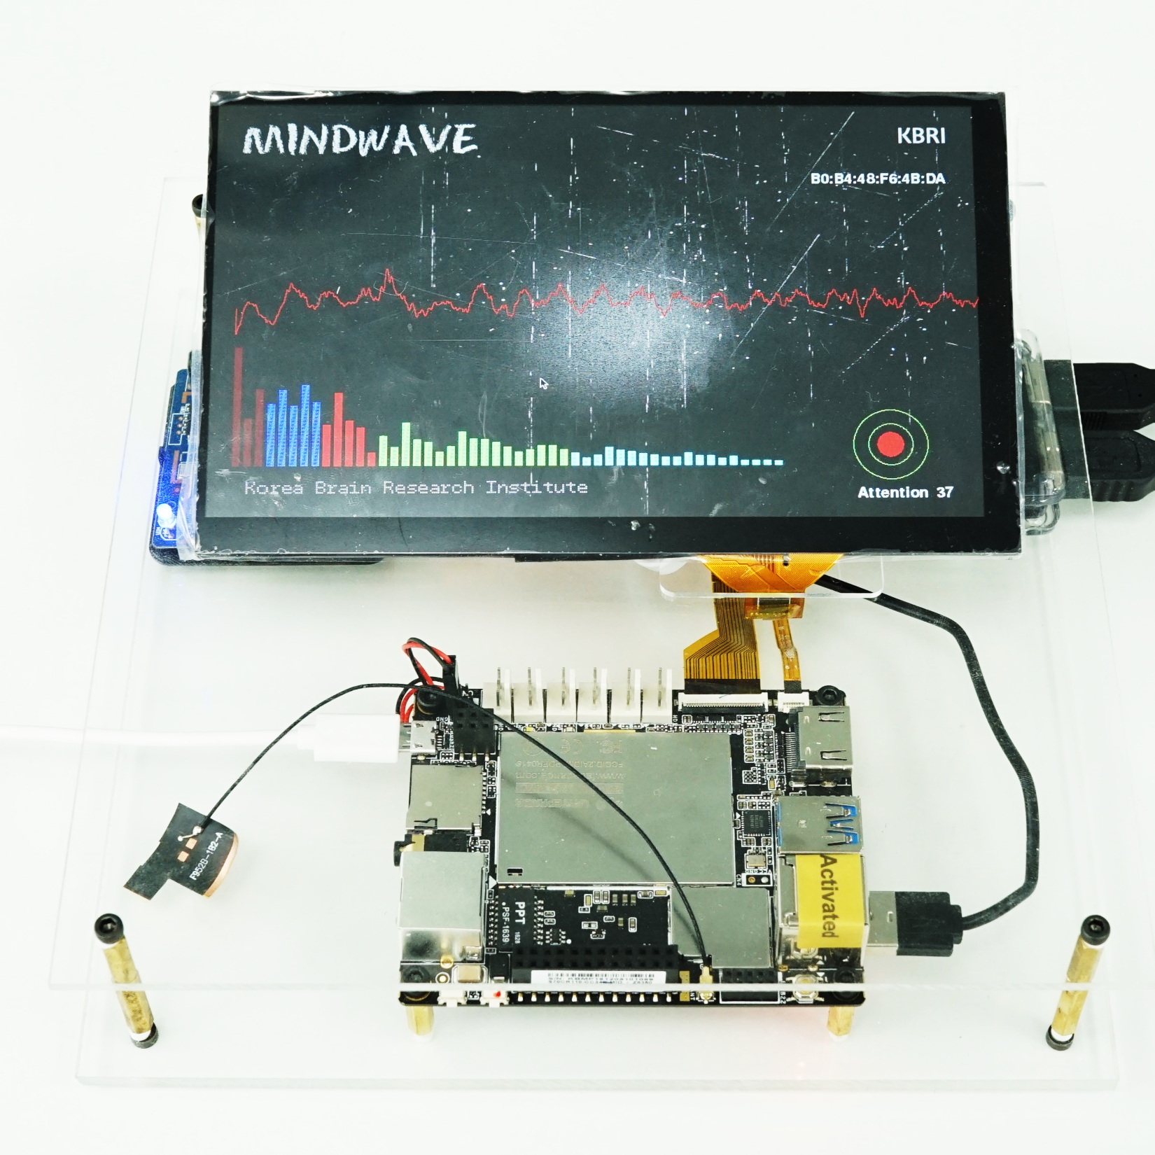
중앙제어서버
Central control server
EEG/EOG/EMG 센서들로 부터
뇌, 신경 시그널을 수집하고,
시그널을 분석하여 제어시그널을
무선으로 연결된 머신들에 전달.
Bluetooth, Wi-Fi
MQTT, Python
OS : Windows 10

Slide 3

뇌파측정 헤드셋
Brainwave Headset
이마에 중앙에 위치한 프로브로
500Hz 대역폭으로 뇌파를 측정, 블루투스 통신으로 전송.
Dry probe
Bluetooth
Battery power, Wearable design
제품명 : NeuroSky mindwave mobile

Slide 4

근전도측정 암밴드
Myo arm band
팔목에 부착하여 근육을 통해 전달되는 근전도 신호를 측정하여 WIFI 를 통해 중앙제어서버로 전송.
ESP-8266 MCU + Myoware
Wi-Fi, MQTT
Battery power, Wearable design

Slide 5
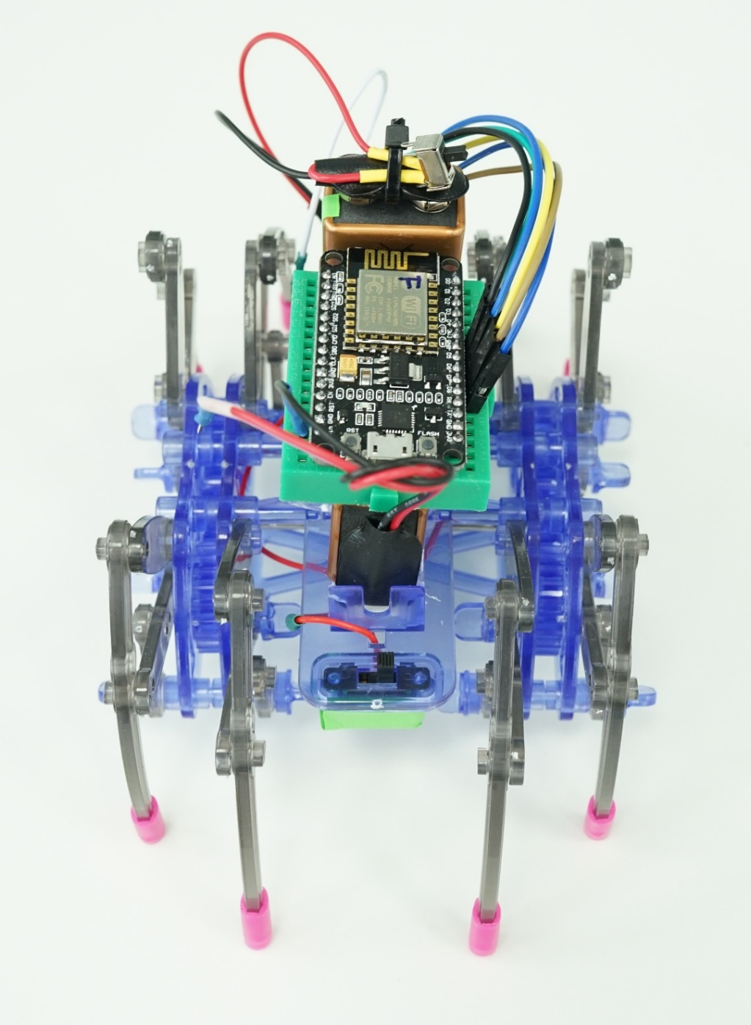
근전도제어 거미로봇
Myo control spiderbot
중앙제어서버에서 제어신호를 받아 구동.
ESP-8266 MCU
Geared DC motor
Wi-Fi, MQTT
Forward, Reverse movement, STOP
Battery power
※ 현재 근전도신호 제어로 세팅되어 있음.

Slide 6
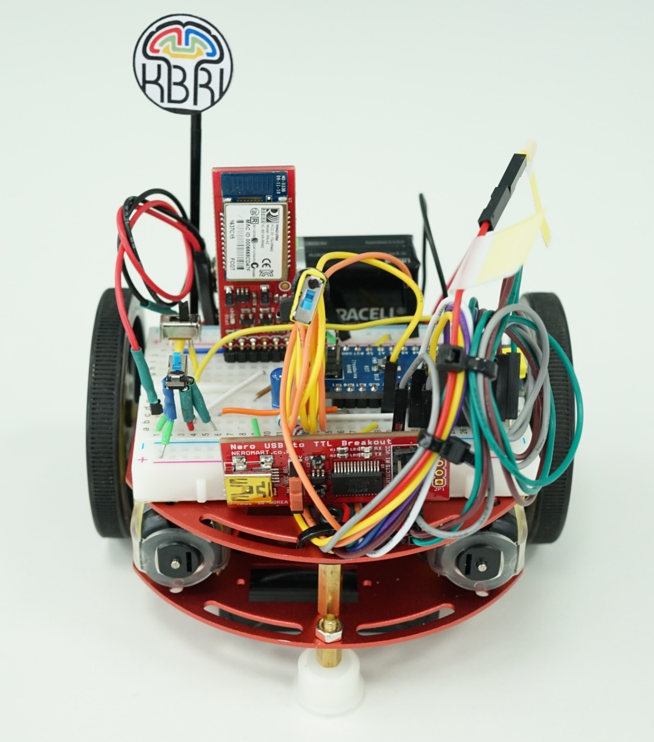
뇌파제어 이륜차 (BLE)
Brainwave control two wheeled car
뇌파측정 헤드셋에서 직접 제어신호를 받아 구동
Arduino Nano + Bluetooth
Two wheels design
Direct Control via Neurosky headset
Forward, Reverse movement, STOP
Battery power

Slide 7
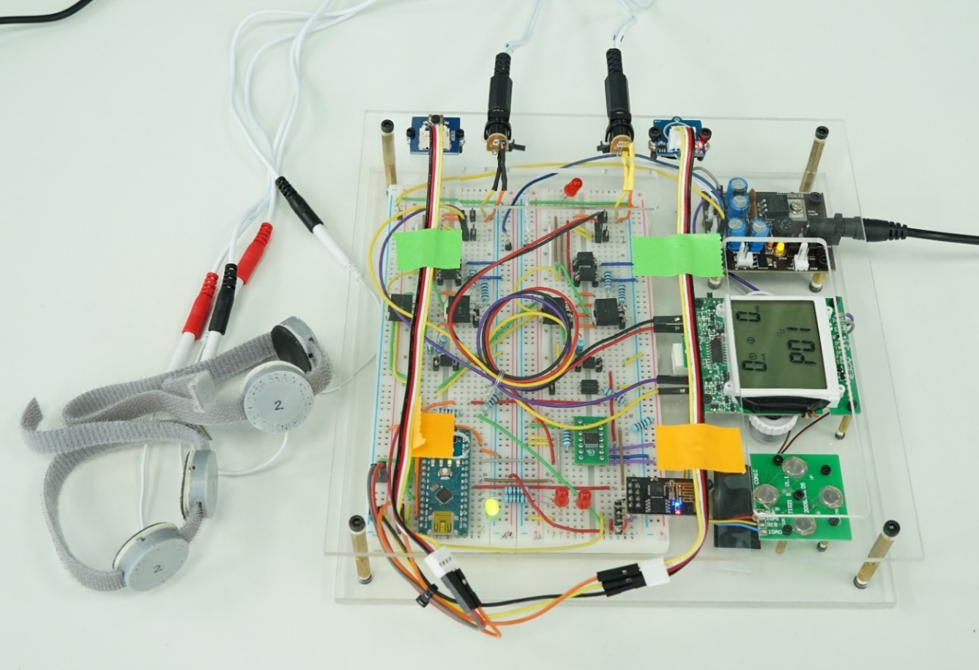
뇌파제어 전기근육 자극기
Electro myo stimulator
중앙제어서버에서 제어신호를 받아
근육을 전기적으로 자극하여 움직임 유도.
Human-Human Interface 구현.
Arduino Nano + ESP-8266
Wi-Fi, MQTT
2CH EMS/TEN, Power & Signal Isolated
※ 안전을 위해 식약처 전자파내성 시험 통과 EMS 제품 활용

